Slide 1


KARDİYOPLEJİ SOLÜSYONLARININ HÜCRE MEMBRAN STABİLİTESİ ÜZERİNE ETKİSİ
Aydan Fülden AĞAN¹ , Oğuzhan DURMAZ¹, Eren ATEŞ¹
¹Ankara Üniversitesi Sağlık Bilimleri Enstitüsü Kalp ve Damar Cerrahisi Anabilim Dalı, Yüksek Lisans
aydanagan@gmail.com

Slide 2

İskemi-Reperfüzyon Hasarı
İskemik doku
Apoptoz
Nekroz
Membran Bütünlüğünün Bozulması
Notes:
Miyokardın iskemik kaldığı dönemde iskemiye bağlı ve sonrasında reperfüzyona bağlı miyokard hasarı oluşur. iskemi reperfüzyon hasarı patofizyolosinden apoptozis sorumlu tutulur.
İskemi sonrası moleküler oksijenin dokuya sunulması sonucu moleküler oksijen redüksiyona uğrar ve serbest oksijen radikalleri oluşur. Serbest oksijen radikalleri, çoklu doymamış yağ asitleriyle reaksiyona girerek lipid peroksidazların ve hidroperoksitlerin oluşumuna yol açar. Bu ajanlar da sarkolemaya zarar verir ve membran bağımlı enzim sistemlerini bozarlar.
İskemi sonucu apoptoz başlamış olan bir hücre grubunda stresin devam etmesiyle süreç bozularak membran bütünlüğü etkilenebilir ve nekroz gelişebilir.

Slide 3
İyi Bir Kardiyopleji Solüsyonu Nasıl Olmalıdır ?
‘’Kalp cerrahisinin başarısı kalbi ne kadar iyi korunduğunla ilgilidir.’’
Diyastolik aresti hızlı indükliyebilmelidir.
Reperfüzyon hasarını sınırlandırmalı ve geri dönüşümsüz hasarı geciktirmelidir.
Bütün bunlar gerçekleşirken miyokardda herhangi bir toksik etki olmamalıdır.
Güncel myokard koruma stratejilerinin temel amacı, serbest oksijen radikalleri oluşumunu azaltmak, kalbin endojen antioksidan mekanizmalarını harekete geçirmek ve hücre içi kalsiyum birikimini önlemek yönündedir.

Slide 4
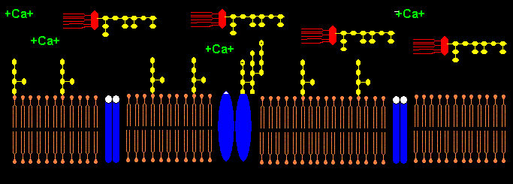
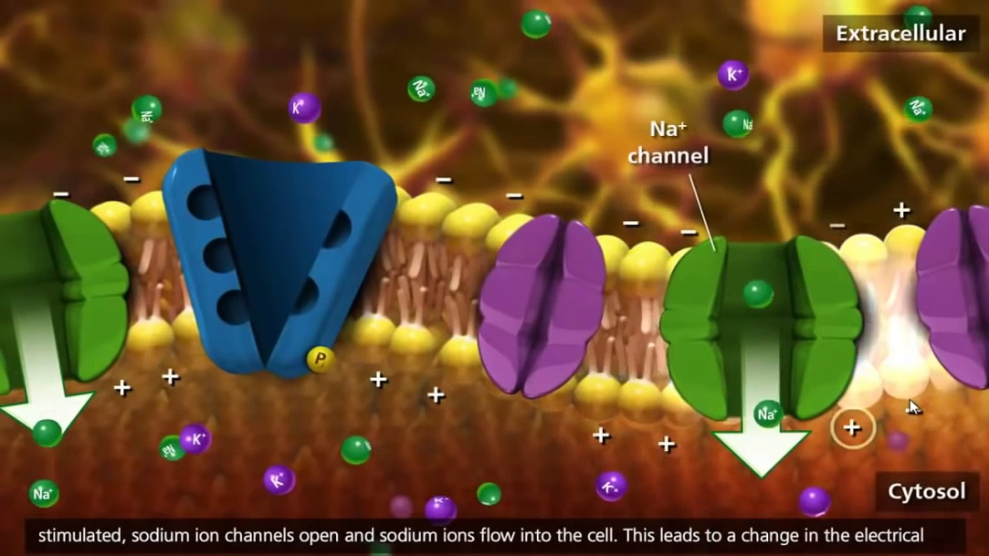
Hücre Membranı Üzerinde Etkili Kardioplejik Stablizatör Ajanlar

Slide 5
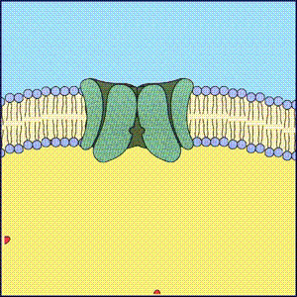
Magnezyum: Kalsiyum Kanal Blokörü
1996 yılında yapılan bir çalışmada hipermagnezemik kardiyopleji solüsyonunun hücreiçi aşırı Ca⁺⁺ yüklenmesi engellediği ortaya konmuştur.
Motohisa Tofukuji ve arkadaşları. (1996)

Slide 6
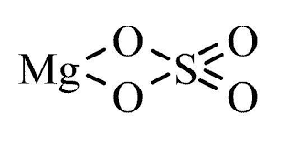

Magnezyum: Kalsiyum Kanal Blokörü
Yüksek potasyum içeren kardiyopleji solüsyonlarının depolarize arrest sağladığı bilinmektedir. Ancak Mg içeren kardiyopleji solüsyonlarının daha etkin bir koruma sağladığı 1997 yılında tavşan ve domuz kalbi üzerinde yapılan bir dizi çalışma ile ortaya konmuştur. Bu çalışmalar göstermiştir ki Mg kardiyopleji, sitozolik ve nüklear Ca⁺⁺ birikimini azaltmış ve miyokardiyal dokunun iskemi-reperfüzyon hasarınını azaltmıştır.
2000 yılında yapılan bir çalışmada ise magnezyumun proflaktik amaçlı uygulanması öngörülmüştür. Sebebi Mg’ un hücre membranında bağlantılı enzim yapısına katıldığı belirtilmiş olmasıdır.
Motohisa Tofukuji ve arkadaşları.(1997)
G. Speziale ve arkadaşları. (2000)

Slide 7
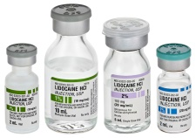
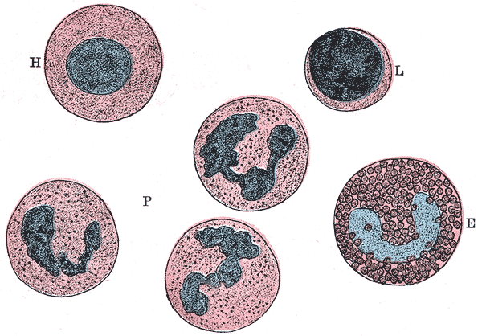
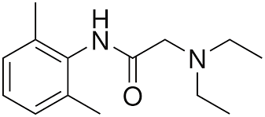
Lidokain: Sodyum Kanal Blokörü
2008 yılında yapılan bir çalışmada adenocain olarak adlandırılan kardiyopleji solüsyonu lidokainin Na⁺ kanallarını bloke etmesi ve adenozinin anti inflammatuar etkisi ile birlikte yüksek K ⁺ içeren solüsyonlara göre çok daha etkili olduğu belirtilmiştir.
2014 yılında yapılan bir çalışmada ise ALM olarak isimlendirilen Adenozin-Lidokain-Magnezyum kardiyopleji ise lökositlerdeki süperoksit anyon üretimini Tnf α (tumör necrosis faktör) seviyesini düşürmüştür.
2016 da yapılan çalışmada ise lidokain içeren Del nido solüsyonun klinik uygulamalarda St. Thomas solüsyonu ile kıyaslanması, koroner bypass ameliyatı ve minimal invaziv kapak operasyonunda sağlamış olduğu miyokardiyal koruma üstünlüğü açısından değerlendirilmiştir.
James J. O’Rullian ve arkadaşları. (2008)
Asger Granfeldt ve arkadaşları. (2014)
Prashant Mishra ve arkadaşları. (2016)

Slide 8
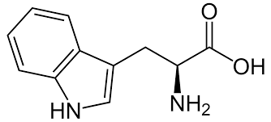
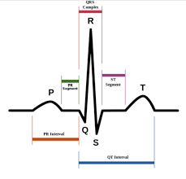
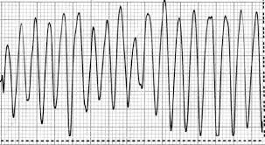
Triptofan: Membran Stabilizatörü
1998 yılında HTK ve soğuk kan kardiyopleji uygulamalarının karşılatırıldığı 46 hasta üzerinde yapılan mitral kapak operasyonu sonucunda, HTK uygulanan hasta grubunun %90 defibrile olurken, kan kardiyoplejisi uygulanan grubun %26 sının defibrile olduğu ortaya konulmuştur.
2008 yılında 118 pediatrik vakada HTK ve St. Thomas solüsyonu kullanılmış ve HTK grubunun kendi ritminin geri gelme durumunun daha yüksek olduğu belirtilmiştir.
2010 yılında HTK ve soğuk kan kardiyoplejisinin karşılaştırıldığı mitral kapak operasyonu yapılan 76 hastada HTK grubunun ventrüküler fibrilasyonunun daha düzenli olduğu ortaya konmuştur.
Kober Im. ve arkadaşları (1998)
Liu J. ve arkadaşları. (2008)
Braathen B. ve arkadaşları (2010)

Slide 9
Günümüz miyokard koruma teknikleri iyon kanalları üzerinden pek çok farklı kardiyoplejik ajan tarafından sağlanmakla birlikte membran stabilitesi açısından birbirlerine belirgin bir üstünlükleri bulunmamaktadır.
Sonuç
Tartışma

Slide 10

Teşekkürler…

Slide 11
Kaynaklar:
Careaga G, Salazar D, Téllez S, Sánchez O, Borrayo G, Argüero R. Clinical İmpact Of Histidine-ketoglutarate-tryptophan (HTK) Cardioplegic Solution On The Perioperative Period İn Open Heart Surgery Patients.Arch Med Res. 2001;32:296-9.
Mauney Mc, Kron Il. The Physiologic Basis Of Warm Cardioplegia. Ann Thorac Surg 1995; 60: 819-23.
Scrascia G, Guida P, Rotunno C, De Palo M, Mastro F, Pignatelli A, De Luca Tupputi Schinosa L, Paparella D. Myocardial Protection During Aortic Surgery: Comparison Between Bretschneider-htk And Cold Blood Cardioplegia. Perfusion. 2011 Sep;26(5):427-33.
Motohisa Tofukuji, M.D., Ph.D., Alon Stamler, M.D., Jianyi Li, M.B., M.S., Alvin Franklin, M.S.,Steven Y. Wang, M.D., Ph.D., Mukesh D. Hariawala, M.D., And Frank W. Sellke, M.D. Effects Of Magnesium Cardioplegia On Regulation Of The Porcine Coronary Circulation1 Journal Of Surgıcal Research 69, 233–239 (1997) Artıcle No. Jr975003
G. Speziale1, G. Ruvolo1, K. Fattouch1, F. Macrina1, E. Tonelli1, M. Donnetti2, And B. Marino1 .Arrhythmia Prophylaxis After Coronary Artery Bypass Grafting: Regimens Of Magnesium Sulfate Administration .Thorac Cardiov Surg 2000; 48
James J. O’rullian, CCP;* Stephen E. Clayson, MD;† Raul Peragallo, MD Excellent Outcomes İn A Case Of Complex Re-do Surgery Requiring Prolonged Cardioplegia Using A New Cardioprotective Approach: Adenocaine JECT. 2008;40:203–205 He Journal Of Extracorporeal Technology.
H. Barthel, D. Ebel, J. Mu¨llenheim, D. Obal, B. Preckel And W. Schlack* Effect Of Lidocaine On İschaemic Preconditioning İn İsolated Rat Heart. British Journal Of Anaesthesia 93 (5): 698–704 (2004) Doi:10.1093/Bja/Aeh262 Advance Access Publication September 3, 2004.

Slide 12
Kardiyopleji
Bretschneider solüsyonu (sodyum, magnezyum ve prokain içeriği yüksek)
St. Thomas Hastanesi solüsyonu (Ringer solüsyonuna potasyum, magnezyum ve prokain eklenmesiyle oluşturulan)
Potasyumdan zengin solüsyonlar (magnezyum ve prokain içermeyen)
Kan kardiyoplejisi
Notes:
Kalbi diastolde durdurmak için kullanılan solüsyonların genel ismi “kardiyopleji”dir.
Kardiyopleji solüsyonlarıyla ilgili olarak dünyada bir standardizasyon mevcut değildir.
1980’li yıllara gelindiğinde kalp cerrahisinde kardiyopleji kullanımının gerekliliğiyle ilgili bir tartışma kalmamıştır. Bunun yerine, kullanılacak olan kardiyoplejinin içeriği tartışılmaya başlanmıştır ve bu tartışma güncelliğini korumaktadır.
Öne çıkan alternatifler şunlardır:
(a) sodyum, magnezyum ve prokain içeriği yüksek olan Bretschneider solüsyonu
(b) Ringer solüsyonuna potasyum, magnezyum ve prokain eklenmesiyle oluşturulan St. Thomas Hastanesi solüsyonu,
(c) magnezyum ve prokain içermeyen potasyumdan zengin solüsyonlar.
Kan kardiyoplejisi kavramı ise 1979’da Buckberg tarafından ön plana çıkarılmıştır.

Slide 13
Kardiyoplejiye bağlı iskemi reperfüzyon hasarını belgelemek üzere yapılmış ilk insan çalışmalarından biri 1997 yılında Koroner arter bypass cerrahisi yapılan 30 hasta üzerinde kardiyopleji solüsyonu olarak 10 hastaya St. Thomas II solüsyonu, 10 hastaya Bretschneider solüsyonu ve 10 hastaya da Hamburg solüsyonu kullanılmıştır. Kardiyopulmoner bypass öncesi, kardioplejik arrest sonrası ve reperfüzyon sonrası sağ atrial doku örnekleri alınmıştır. Kardiyoplejik arrest ve reperfüzyon sonrasında apoptozun arttığı ve bu artışın subendokardiyal dokuda daha belirgin olduğu gösterilmiştir.
Benzer bir çalışma da, 2002 yılında Koroner bypass cerrahisi yapılan 11 hasta üzerinde yapılan çalışmada kardiyopleji solüsyonu olarak tüm hastalarda Kirsch solüsyonunu ve Bretschneider solüsyonu bir arada kullanılmıştır. Kardiyopulmoner bypass öncesinde ve sonrasında sağ atrial doku örnekleri alınarak apoptoz açısından incelenmiştir. Sonuçta bu hasta grubunda da açık kalp cerrahisi sonrası apoptoz geliştiği gösterilmiştir.
Eur J Cardiothorac Surg. 1997 Aug;12(2):261-7.
Schmitt JP, et all. Role of apoptosis in myocardial stunning after open heart surgery.
Ann Thorac Surg. 2002 Apr;73(4):1229-35.
Aebert H, et all. Induction of early immediate genes and programmed cell death following cardioplegic arrest in human hearts.

Slide 14
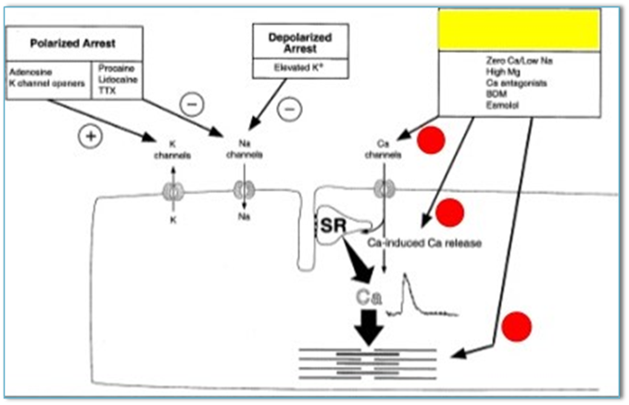
Kardiyak Arrest Karakteristik Olarak Kardiyopleji
Ekstrasellüler (St. Thomas, Buckberg solüsyonu)
İntrasellüler (Bretschneider solüsyonu)
Depolarize Arrest
Hiperkalemik
Potasyum konsantrasyonu 15-25 mmol/L
Polarize Arrest
Na kanal blokörleri
Adenozin
Ca⁺ Akışının engellendiği Arrest
Hipokalsemi
Asetilkolin
Prokain
Lidokain
Tetrodotoksin
Kalsiyum antagonistleri
Hipermagnezemi
St. Thomas
Verapamil,diltiazem vb.
16mmol/L

